Slide 1

Control Block
Kivia Moreira Araujo
Natanael de Melo
Fabioula Prado
Bruna Garcia
Ranyery Santos Coutinho
Lucas Vinicius Torres

Slide 2
O PROBLEMA QUE ENCONTRAMOS...
Um dos grandes problemas das empresas de varejo é a quantidade de tempo que os clientes enfrentam em filas de pagamento. Esse problema faz com que clientes dessistam de comprar.
Tal cenário é constantemente repetido já que não há investimento em tecnologias de gestão de fila eficiente que possibilite monitorar quantos clientes aguardam atendimento para a efetuação da compra e quantos desistem no meio do caminho.

Slide 3

QUEM SOFRE COM ESTE PROBLEMA?
A demora nas filas geram estresse e desistência da compra, fazendo com que o mesmo venha perder seu tempo e não tem mais credibilidade com a loja ; e também a loja, pois perde a confiabilidade dos clientes por conta da espera e gera conflito em horários corridos.
QUANTO CUSTA O PROBLEMA ?
Conforme levantamento do site Retail Reimagined, cerca de 85% dos brasileiros já desistiram das compras por causa de filas e serviço ruim. O tempo de espera impacta diretamente na formação de opinião dos consumidores a respeito dos serviços.

Slide 4
Solução – Sensor da Fila
Criamos um sistema que evita quantidade de filas excessivas e tempo de espera demorado. Será instalado dois sensores TRCT5000 (entrada) e (saída) para contar a quantidade de pessoas na fila, onde o responsável da loja poderá ter acesso em tempo real via site da quantidade de pessoas na fila sendo avisado por alertas . Assim, ele poderá tomar uma decisão rápida, ágil e eficaz para melhoria da loja. Evitando assim o congestionamento, a insatisfação dos clientes e problemas de espera na loja.

Slide 5



Como será realizado isso?
Será colocado os sensores na entrada e na saída apresentando alertas no site.
Alerta verde : Ideal
O alerta verde significa o ideal para o funcionamento da fila. Entrada = Saída .
Obs: Ele não será acionado. Será apenas apresentado no relatório diário.
Alerta Amarelo : Atenção!
O alerta amarelo significa que a quantidade de entradas foram maiores que as saídas.
Entrada > saída
Alerta vermelho : Crítico
O alerta vermelho significa que a quantidade de saídas foram maiores que a as entradas. Entrada < Saída

Slide 6
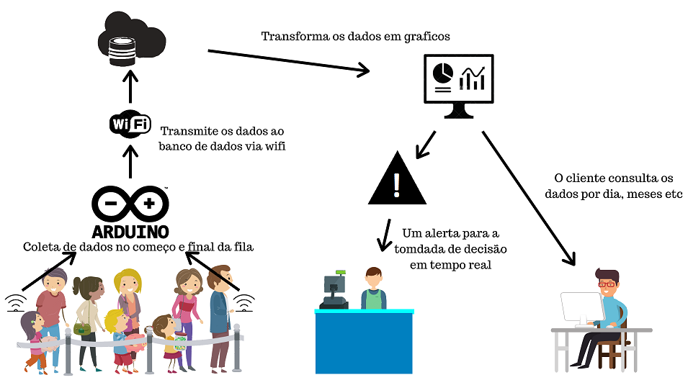
Desenho de solução

Slide 7
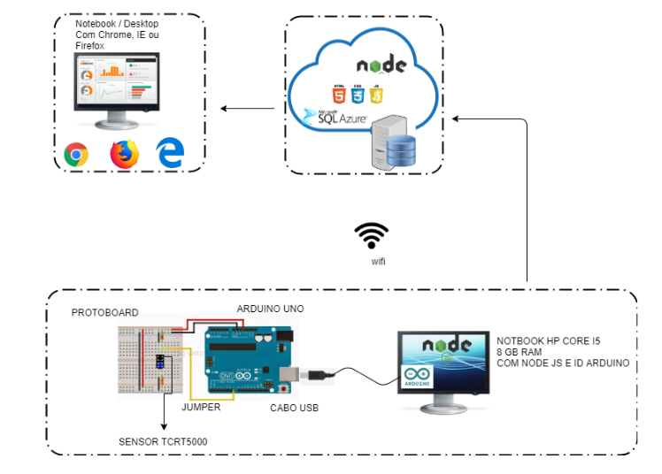
Desenho de desenvolvimento

Slide 8
BackLog
ID | Requisitos | Classificação | Tamanho | Ordem De Execução | Sprint | Status
RF1 | O site deve conter uma home | ESSENCIAL | 8 | 1 | 1 Sprint | Feito
RF2 | Na aba home terá informações simplificada de quem somos, o que oferecemos e nossa a MVV | IMPORTANTE | 5 | 2 | 1 Sprint | Feito
RF3 | A home deve conter um menu de navegação com as abas: Empresa, Produto, Cadastro e Login | ESSENCIAL | 8 | 3 | 1 Sprint | Feito
RF4 | O site deverá ter um rodapé com uma API com a localização e endereço da empresa e com um opção para envio de feedback, sugestões e reclamações. | IMPORTANTE | 8 | 4 | 1 Sprint | Feito
RF5 | A aba Embresa deve conter as informações completas da empresa e do time (uma foto dos lindíssimos) | ESSENCIAL | 5 | 5 | 1 Sprint | Feito
RF6 | A aba Produto deve conter as informações completas do Produto e um simulador financeiro | ESSENCIAL | 13 | 6 | 2 Sprint | Feito
RF7 | A aba Produto deve ser divida na respectiva ordem: O que é e para que serve o Produto, as especificações do produto e um simulador financeiro | IMPORTANTE | 8 | 7 | 2 Sprint | Feito
RF8 | As especificações do produto deve conter um HLD | ESSENCIAL | 21 | 8 | 2 Sprint | A fazer
RF9 | A aba produto terá a opção de um chatbot parte do simulador para contratar o serviço | DESEJAVEL | 21 | 9 | 2 Sprint | A fazer
RF10 | Na área de Login deverá perguntar se ele deseja se cadastrar ou fazer entrar no site | IMPORTANTE | 8 | 10 | 3 Sprint | A fazer
RF11 | Para o cadastro do cliente será solicitados Nome completo, CPF, data de nascimento, nome da empresa, CNPJ, e-mail corporativo, nome de usuário e senha | ESSENCIAL | 13 | 11 | 3 Sprint | A fazer
RF13 | Na área de Login é solicitado um e-mail ou nome de usuário e senha | ESSENCIAL | 8 | 13 | 3 Sprint | A fazer
RF14 | Será feita uma validação do usuário para identificar se é cliente ou usuário final | ESSENCIAL | 21 | 14 | 3 Sprint | A fazer
RF15 | Na área do cliente, quando ele pesquisar , terá acesso a informações em tempo real, do dia, mês e ano do que foi detectado pelo sensor em relatório. | ESSENCIAL | 8 | 15 | 3 Sprint | A fazer

Slide 9
Apresentação do Site e da Tela de Login

Slide 10
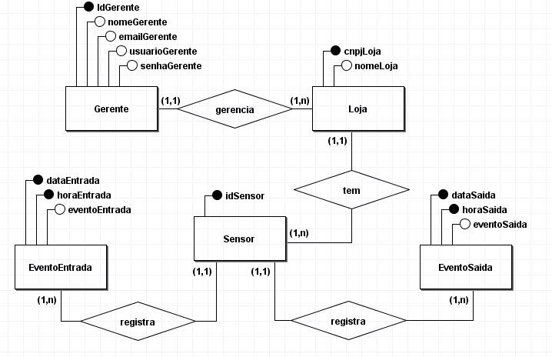
Modelagem do Banco de dados

Slide 11
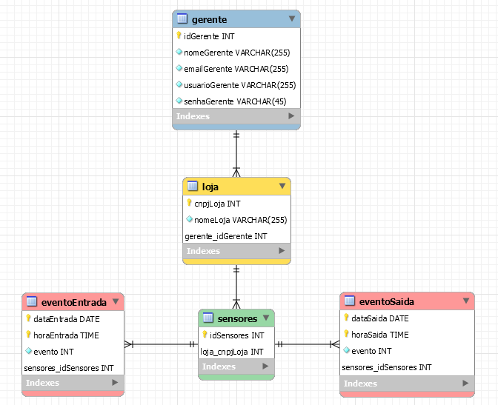
Modelagem do Banco de dados

Slide 12
Apresentação da criação do banco de dados no Azure

Slide 13
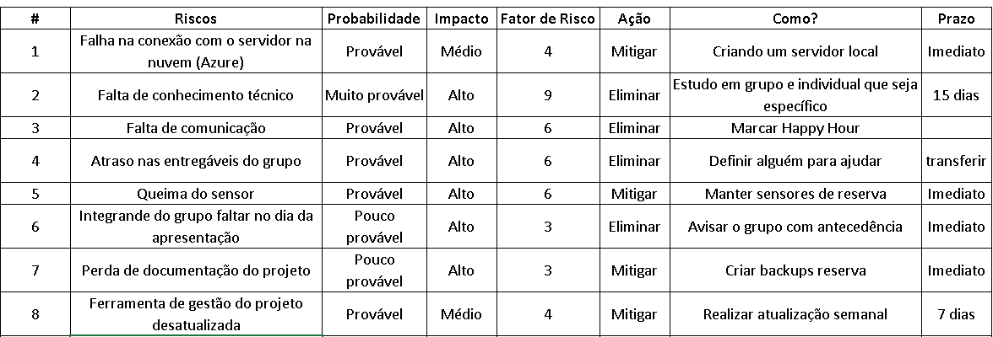
Planilha de Risco

Slide 14
Obrigado!

